Slide 1

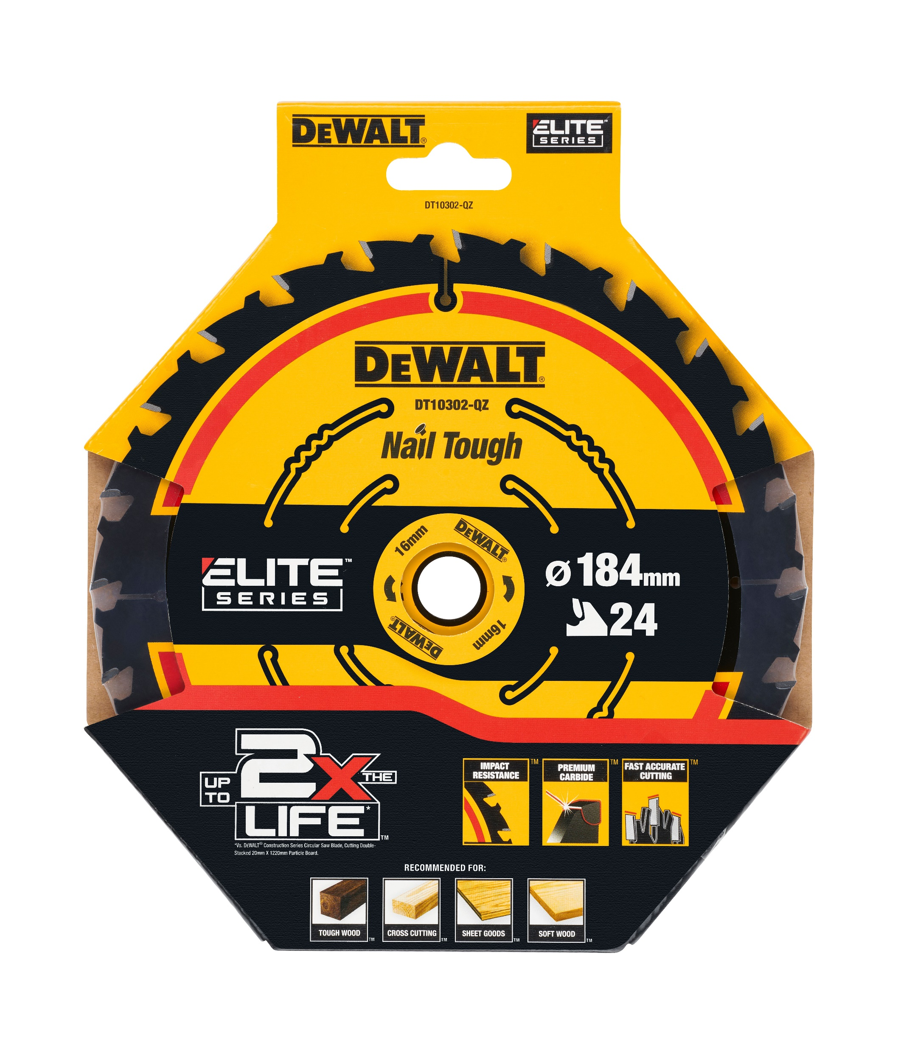


ELITE Kreissägeblätter
  Ultra-scharfe Hartmetall-Zähne für nahezu ausrissfreie Schnitte
  Schneidet bis zu 633 Meter in eine 38 mm Spanplatte
  Nail Tough: hält bis zu 29 Nagel-Treffer aus
  Premium C3 Hartmetall: kann bis zu 3x nachgeschliffen werden
  Optimierte Zahngeometrie für schnelle und präzise Schnitte
  Spezielles, dünnes Stammblattdesign für glatte Schnitte mit reduziertem Kraftaufwand
  Anti-Vibrations- und Geräuschdämpfungslinien für einen ruhigen Lauf und verbesserte Schnittergebnisse
  Anti-Kickback Design: leitet harte Schläge auf die Zähne effektiv in den Blattkörper ab
  Geeignet für: Hartholz, weiches Holz, Plattenware
Artikelnummer | Sägeblatt-Ø / Bohrung | Blattstärke / Schnittbreite | Anzahl Zähne | Zahn-geometrie | Zahn-winkel | Universal-Einsatz | Feine Schnitte | Extra feine Schnitte | EAN | Rabattgruppe
DT10624-QZ | 165/20 mm | 0,99/1,65 mm | 24 | WZ | 18˚ | X |  |  | 5035048085820 | DW-ZUB
DT10640-QZ | 165/20 mm | 0,99/1,65 mm | 40 | WZ | 18˚ |  | X |  | 5035048085837 | DW-ZUB
DT10397-QZ | 165/20 mm | 0,99/1,65 mm | 3er Set: 2x 24,40 | WZ | 18˚ | X | X |  | 5035048099445 | DW-NET-EK
DT10302-QZ | 184/16 mm | 0,99/1,65 mm | 24 | WZ | 18˚ | X |  |  | 5035048085868 | DW-ZUB
DT10303-QZ | 184/16 mm | 0,99/1,65 mm | 40 | WZ | 18˚ |  | X |  | 5035048085875 | DW-ZUB
DT1670-QZ | 184/16 mm | 0,99/1,65 mm | 60 | WZ | 7˚ |  |  | X | 5035048537053 | DW-ZUB
DT10304-QZ | 190x30 mm | 0,99/1,65 mm | 24 | WZ | 18˚ | X |  |  | 5035048085882 | DW-ZUB
DT10399-QZ | 190x30 mm | 0,99/1,65 mm | 3er Set: 3x 24 | WZ | 18˚ | X |  |  | 5035048099469 | DW-NET-EK
  * Im Vergleich zu DEWALT Construction Kreissägeblättern

